Slide 1
文本挖掘
文本挖掘技术属于数据挖掘的一个分支，传统的文本挖掘是基于数理统计通过条件概率找出文本中隐藏的信息的技术。近年来，随着机器学习和自然语言处理的发展，文本挖掘也搭上了快车。
文本挖掘基本分为四大类：文本数据处理（预处理、数字化）、信息抽取（命名实体识别）、文本分类（基础的有NaiveBayes、决策树，GBDT；随着神经网络的突出，CNN,RNN发挥越来越大的作用）、文本聚类（Kmeans或者一些主题模型，这些都是无监督的）
在应用场景上也五花八门。常见的有舆情分析，情感分析，词云，信息检索等
无监督学习
利用机器学习做文本挖掘问题的时候，要根据已有材料选择监督学习模型还是无监督学习模型。这两者的区别在于，学习材料是否有给定的确定的标签。打个比方，对分类问题来说，给定的语料库有没有告诉机器，A是花，B是绿叶？如果有，那就是监督学习，如果语料库不存在标签，是花是叶要让机器自己根据特征去学习，那就是无监督学习。
一般来说，无监督学习技术比监督学习困难很多。中文的句法，词组，相同词的意义，词序的多样性，导致中文无监督学习技术还未成熟，如果做出效果是可以发文章的水平。现在做实体抽取也需要固定的主题。
所以现在一般说的中文文本挖掘（机器学习）技术，大部分都是监督学习，是需要文本的数据集的（带标签）。

Slide 2
文本信息提取
关键词：word2vec k-means 无监督学习

Slide 3
基本步骤
文本预处理
Word2vec学习
Kmeans聚类
筛选特征

Slide 4
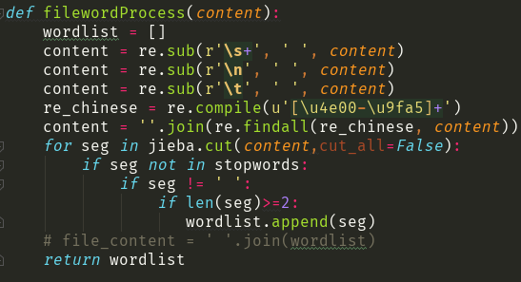
文本预处理
待处理文本，在该问题中也是做为训练文本来使用的。具体预处理步骤如下：
1、根据段落符号分段，即每个自然段为一个元素构成文档集合。
2、扩充停用词表，对现有的停用词扩充根据网上爬取的政策文本计算出的常用词。
3、对文档集合的每一个元素进行分词（上图）。
4、剔除句子过短的段落，即分词之后词汇数量过少的元素。
5、已完成分词操作的语料库。

Slide 5
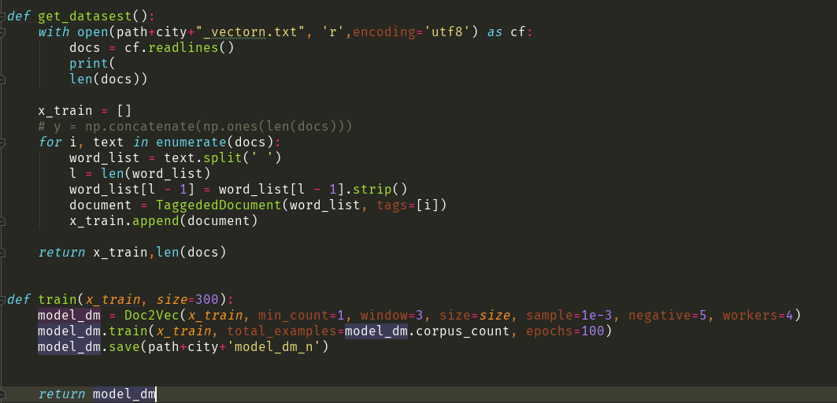
Word2vec建模
具体步骤：
1、读取上一步处理好的语料库，构 建标签化文档类型。
2、使用dm模型，词向量维度300进行训练，训练次数为100次，并且保存模型。

Slide 6
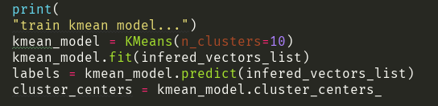
Kmeans聚类
采用常规聚类方法Kmeans，取聚类中心10个。
1、读取上一步训练好的word2vec模型，导出每个元素的词向量有两种方法：方法一：对每个文档看作是新的文档，在模型中重新跑一遍，推算出其词向量；方法二：直接导出模型内置词向量。我选择方法一
2、有了词向量，也就有了词向量矩阵，可以进行Kmeans聚类。
3、已完成聚类之后的文本
4、因为我们不知道每个蔟代表什么，所以最简单的方法是对每个蔟词频统计，看高频词来判断。

Slide 7
特征提取
0 | 1 | 2 | 7
安家 | 电子商务 | 实训 | 社会保险费
购房 | 现代农业 | 人力 | 缴费
分房 | 创业项目 | 高级人才 | 医疗保险
购置 | 示范区 | 集聚 | 失业
高级人才 | 杰出人才 | 大学生 | 养老保险
带头人 | 金融保险 | 毕业生 | 购房
顶尖 | 机器人 | 职业院校 | 人社
上表中的高频词在一定程度上带有这一类的特征，但是由于语料库不够大，词与词之间的距离模糊不清，所以会有交叉的情况，需要人为去判断，因此在语料库不全，标签缺失（无监督学习）的客观条件下，利用上面几步自己建立一个类别关键词库，效果可能比机器学习要好。

